Slide 1
Ch09: AI시대의 법과 제도
송경모/2026-05-06/한국공학대학교

Slide 2
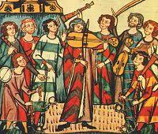
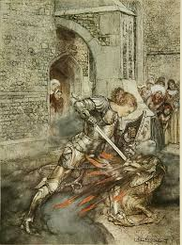
0. 고대, 중세에는 저작권 개념이 없었다
Why?
1회성 공연 또는 필사본에 의존하던 시대
창작자는 그것만으로 경제적 댓대를 받을 수 있었음.
많은 스토리가 구전, 필사 과정에서 공동체 구성원들이 첨삭 반복, 저자가 불분명(예: “아더왕의 전설”)
16세기 이후 인쇄술 발전으로 대량 복제 시대 열림
유사 서적의 범람으로 개인에 대한 경제적 댓가 감소
영국에서 출판업자간 자율협약을 거쳐, 정부로부터 저작권을 인정 받은 출판물 외에는 불법으로 간주
베른 협약
1886년 스위스 베른에서 체결된 저작권 보호에 관한 최초의 다자간 국제 조약

Slide 3
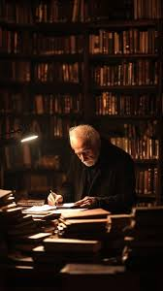
1. 전통적 저작권과 AI의 도전
저작권법은 역사적으로 ’인간 창작자’와 그의 정신적 투입에 대한 보상을 전제로 발전해 왔음.
윌리엄 블랙스톤은 재산권을 개인 노동에 대한 정당한 보상으로 정의했으나, AI는 기존 저작물을 무단 학습하며 이 전제를 위협함.
제시카 리트먼은 창작을 ’문화적 소재의 재조합’으로 보았으며, AI의 생성 과정도 이 관점에서 창작 행위로 볼 여지가 있음.
AI 학습에 저작물을 사용하는 것이 ’공정이용’에 해당하는지에 대해 현재 격렬한 논쟁이 진행 중임.

Slide 4
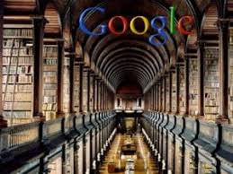
Google 전자도서관 프로젝트
구글 도서관 프로젝트 사건
사건 개요: 구글이 전 세계 도서관의 책을 무단으로 스캔해 디지털화한 사건.
쟁점: 미국의 작가 조합이 저작권자의 허락 없는 무단 복제라며 소송을 제기.
결과: 미 법원은 구글의 도서 스캔 및 검색 제공 행위가 저작물의 가치를 훼손하지 않는 '공정 이용(Fair Use)’이라고 판결

Slide 5
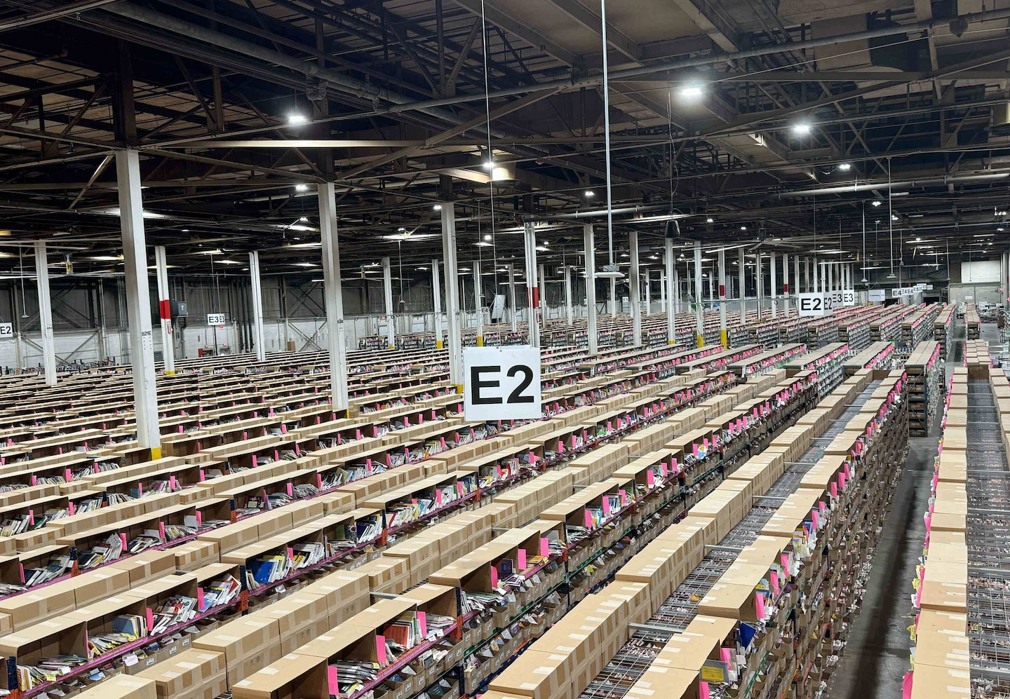
1-1. Anthrophic 의 도서 스캔 공장
앤스로픽, AI 모델 학습시키려 책 수백만권 잘라서 스캔
미 샌프란시스코 연방법원은 앤스로픽이 구매한 책을 AI 학습에 사용한 것은 ‘공정 이용’에 속한다고 판결
책을 그대로 베끼기 위해서가 아니라, AI 모델을 새로 창조하기 위한 목적이기 때문에 저작권 위반이 아니라고 본 것
반면, 책을 PDF 형태로 모아 놓은 불법 온라인 사이트에서도 텍스트를 확보해 AI에 학습한 것은 저작권 침해 소지가 있다고 판단

Slide 6
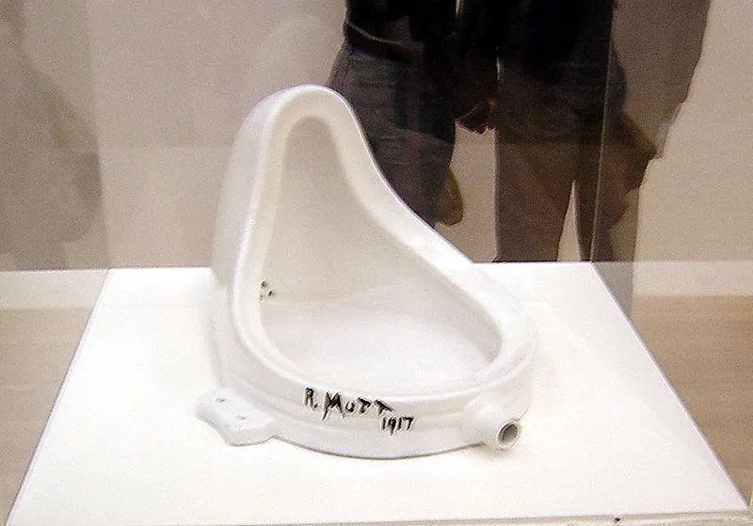
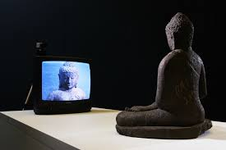
마르셀 뒤샹과 백남준
샘(1917)
20세기 산업사회 산물
TV부처(1917)
20세기 전자미디어 사회 산물

Slide 7


1-3. AI 생성물은 과연 작품(a work of art)인가
개인의 창작이 아니다.
제임스 앨런이 midjourney로 생성한 작품의 미술대회 수상
스페이스 오페라극장(2022)
참고) 가수 조영남의 화투 그림 논란(2016)

Slide 8
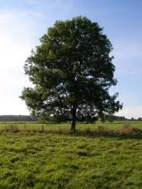

언어의 본질과 LLM
(neutral) mirror view
단어가 가리키는 실체(예: 나무) 또는 문장이 지칭하는 별도의 의미(예: 성경의 한 구절)가 존재함
(non-neutral) 구조주의 언어학 structuralist linguistics:
단어에 대응하는 실체가 있고 그것이 의미를 생성하는 것이 아니라, 단어들 사이의 차이와 관계만이 존는하고 그것이 의미를 생성.
문장을 작성한 주체(저자)가 의미를 만드는 것이 아니라, 독자가 의미를 생성함.
LLM 과 구조주의 언어관
이 기계는 word가 가리키는 대상 현실을 인지하지 못함.
제공되는 sentence 자체는 무의미하며, 오직 독자만이 거기에서 의미를 생성
LLM은, 16~20세기의 문화적 현상이었던, 책임 있는(accountable) 저자(author)를 소멸시키고 있음.
나무

Slide 9

2. AI 생성물 저작권의 각국 현황
미국 저작권청 ‘Thaler v. Perlmutter’ 사건
컴퓨터 과학자인 스티븐 탈러(Stephen Thaler)가 자신이 개발한 AI 시스템이 생성한 이미지 작품 *‘A Recent Entrance to Paradise’*의 저작권 등록을 미국 저작권청(USCO)에 신청
거부당함.
한국 저작권법은 저작물을 ’인간의 사상 또는 감정을 표현한 창작물’로 정의하여 AI 생성물을 원칙적으로 제외함.
다만 AI를 도구로 사용하며 인간의 실질적 창작 기여가 개입된 경우에 한해 보호 가능성을 열어두고 있음.
문화체육관광부는 AI 학습용 데이터 사용에 대해 현행법상 ‘일시적 복제’ 면책 조항을 적극 해석하는 방향을 제시함.

Slide 10
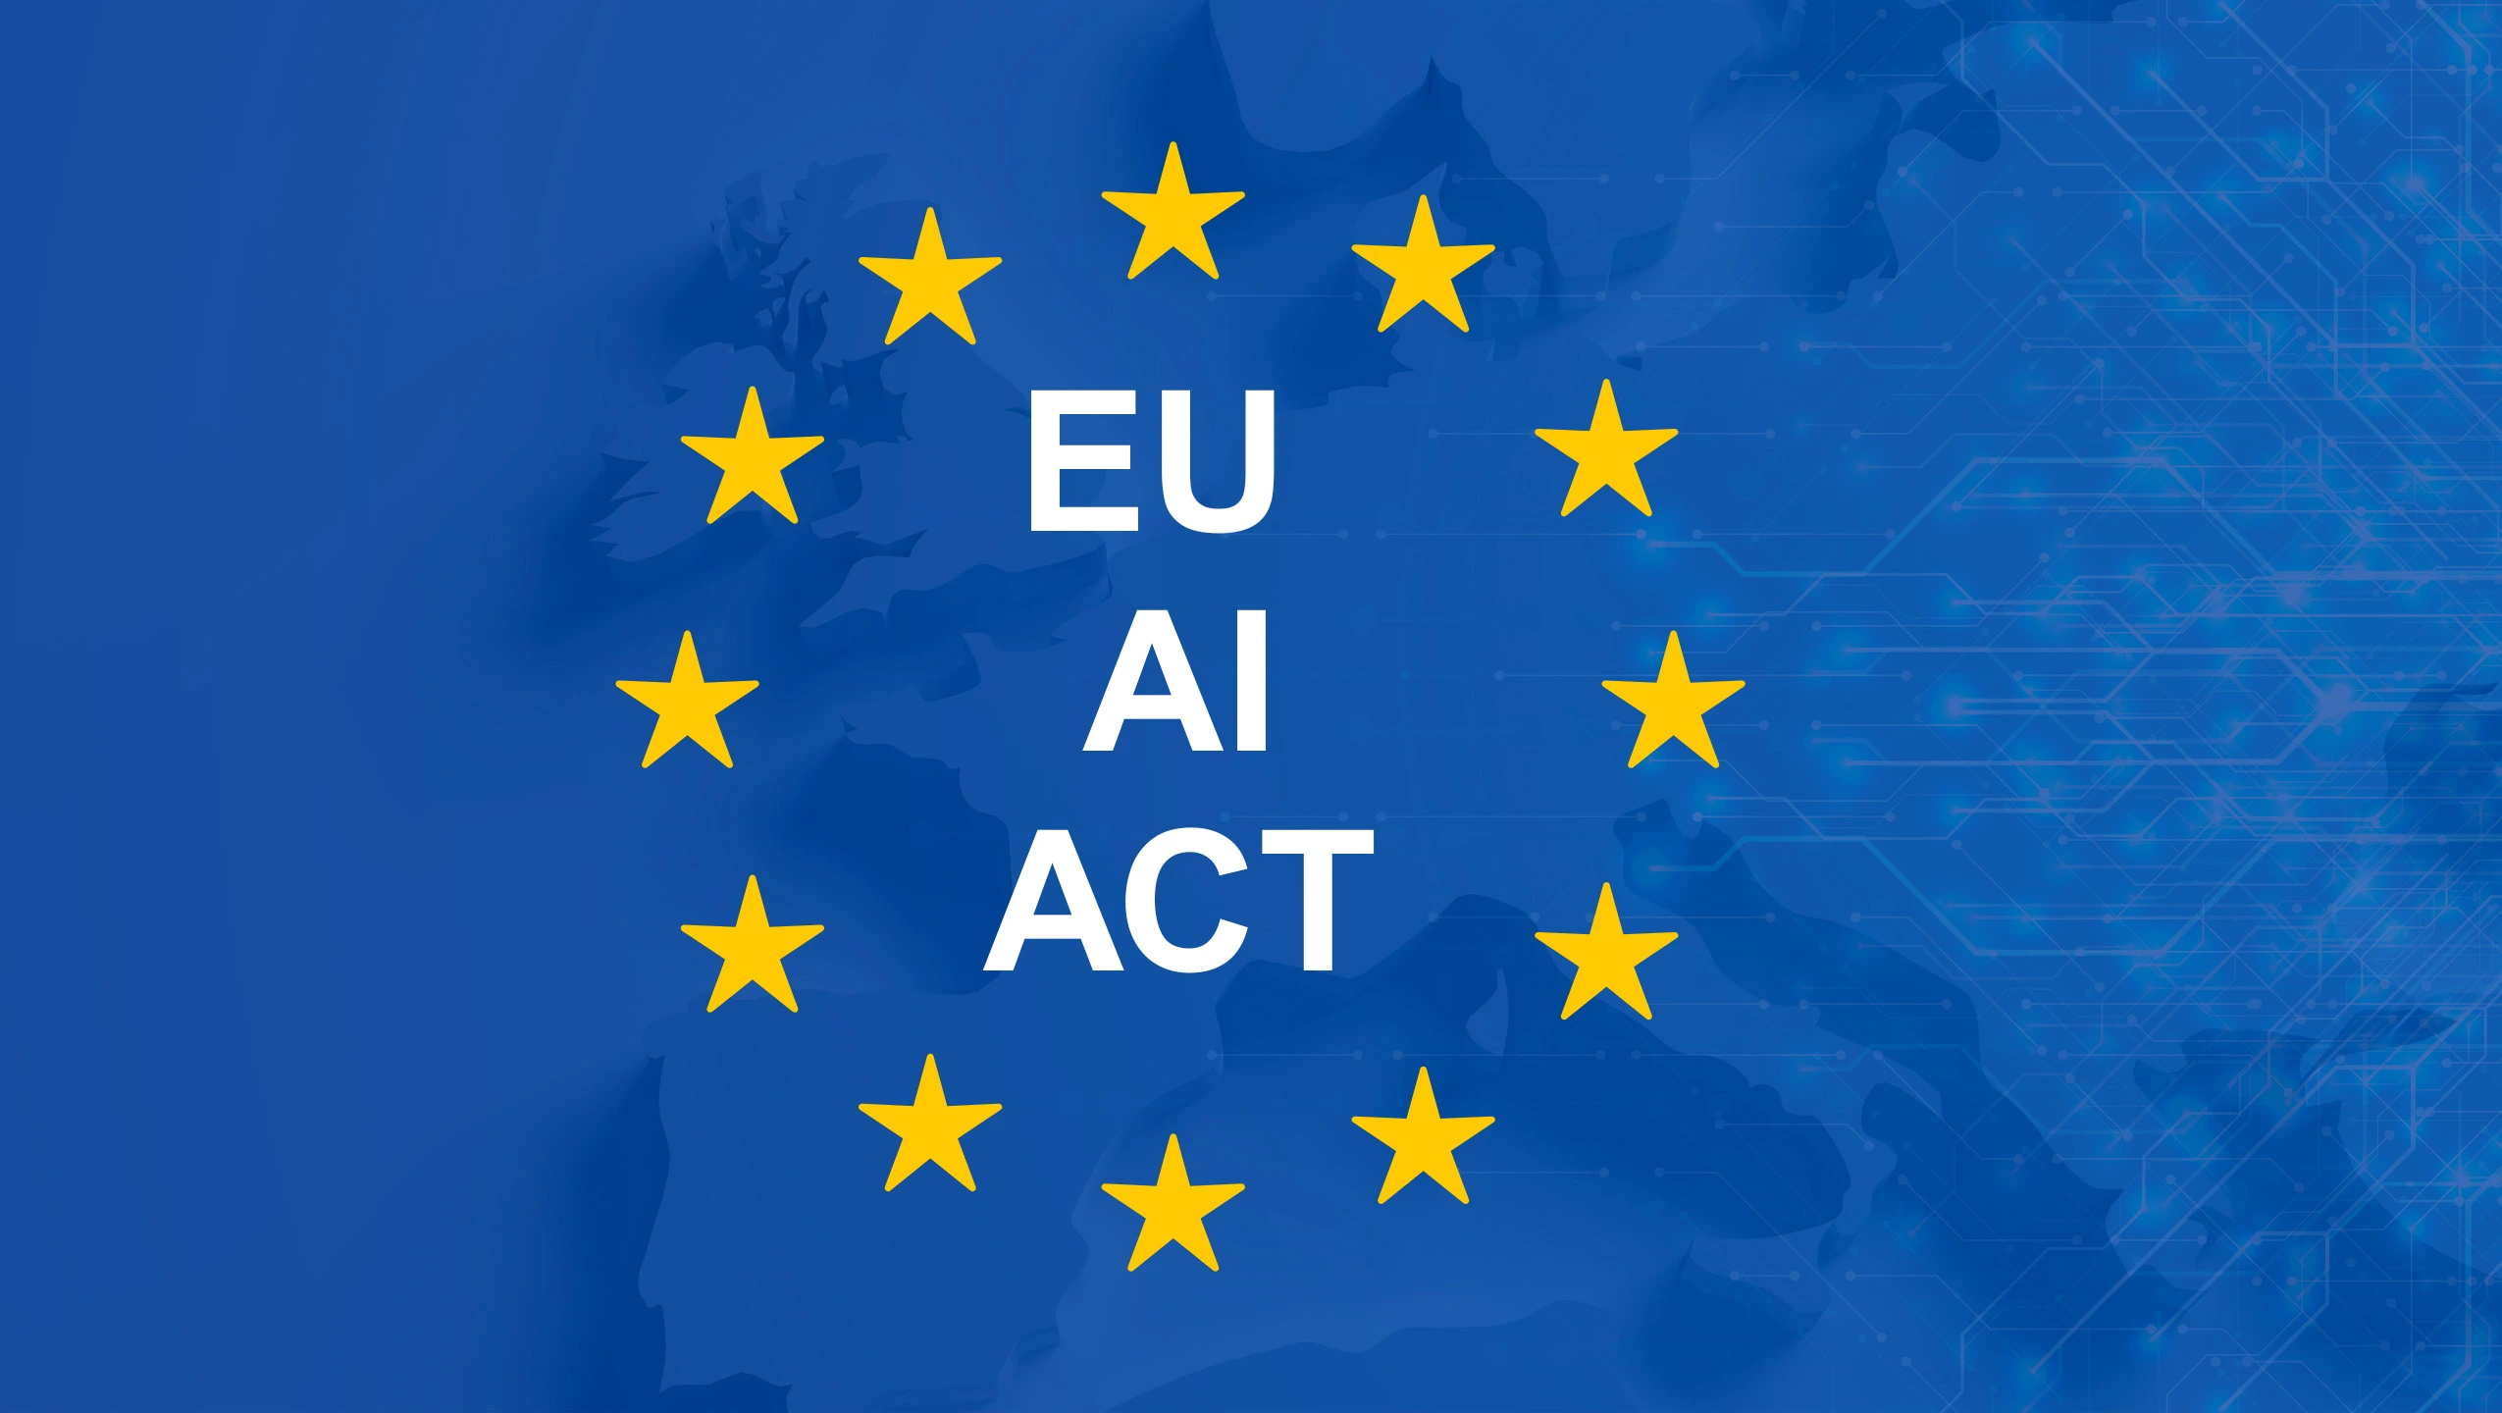
3. EU AI 법과 저작권 준수 의무
유럽연합은 2024년 발효된 AI법(EU AI Act)을 통해 생성형 AI 제공자에게 학습 데이터의 저작권 준수 의무를 부과함.
AI 모델 개발자는 학습에 사용된 저작권 보호 콘텐츠의 요약 정보를 의무적으로 공개해야 함.
2019년 EU 저작권 지침은 텍스트 및 데이터 마이닝 예외를 두되, 권리자의 명시적 거부(opt-out)를 존중하도록 규정함.
이는 기술 혁신을 허용하면서도 원저작자의 권리를 보호하려는 제도적 장치임.

Slide 11
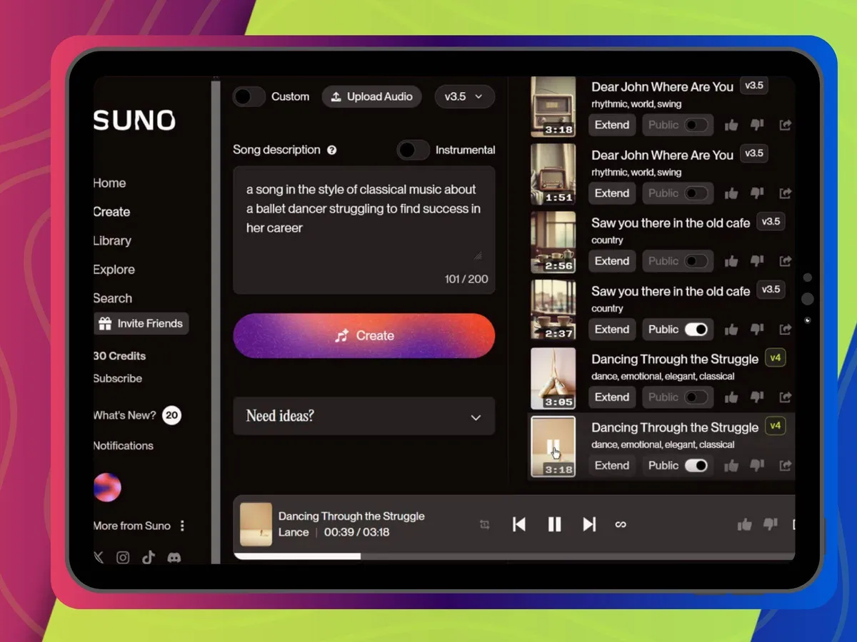
4. AI 작곡 및 생성 음악의 쟁점
사용자가 구체적인 악상, 가사, 편곡 지시를 통해 창작적으로 개입한 경우 AI 음악도 2차적 저작물로 보호받을 가능성이 있음.
단순히 “발라드 곡 만들어줘”와 같은 일반적인 프롬프트만으로는 저작권 인정이 어려움.
AI 생성 음악을 상업적으로 이용할 경우, 학습 데이터에 포함된 기존 저작물과의 유사성으로 인해 침해 소송을 당할 위험이 있음.
한국과 미국 모두 AI 생성 음악 자체의 저작권 보호에는 보수적이나 개입 정도에 따른 차등을 둠.

Slide 12

5. AI 생성 이미지의 저작권 보호
AI가 자동으로 생성한 이미지는 저작물로 인정되지 않으나, 사용자의 후속 편집이나 이미지 선택 과정이 개입되면 보호받을 수 있음.
미국 AI 생성 만화책 ‘Zarya of the Dawn’ 사건에서 법원은 Midjourney 생성 이미지 자체는 거부했으나, 이미지의 선택과 배열 등 인간의 기여는 인정함.
사용자가 프롬프트를 정교하게 작성하고 결과를 수정하는 과정이 법적으로 ’창작적 기여’로 평가받느냐가 핵심 관건임.
현재 대부분의 국가에서 AI 생성 이미지에 대한 완전한 저작권 인정은 유보적인 상태임.

Slide 13
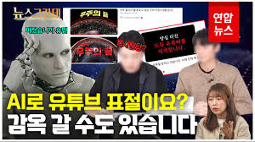
6. 영상 저작권 침해와 공정이용
유튜브 영상 컷을 AI로 재가공하여 사용하는 것은 명백한 저작권 침해에 해당하며, 한국법상 5년 이하 징역 등 처벌 대상임.
비영리 목적, 인용, 시사 보도 등 제한적인 경우에만 예외적으로 공정이용이 인정됨.
미국의 공정이용 판단은 사용 목적, 저작물 성질, 사용량, 시장 영향 등 4가지 요소를 종합적으로 고려함.
단순히 AI를 사용했다는 사실만으로는 원저작물 무단 사용에 대한 책임을 면할 수 없음.

Slide 14
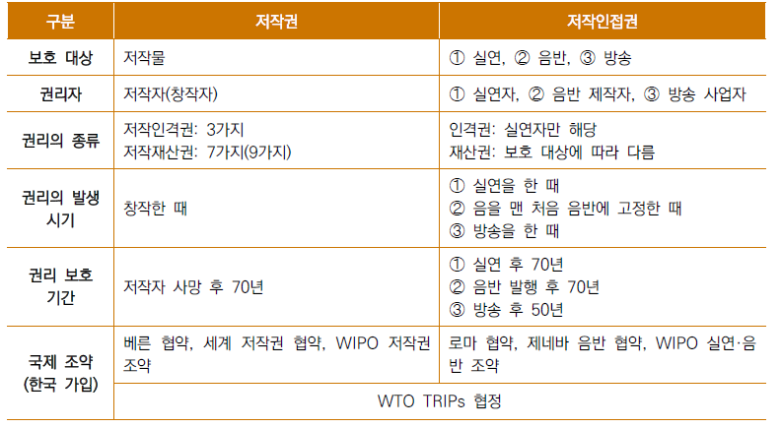
7. 저작권과 저작인접권의 차이
저작권은 인간의 창작적 표현을 보호하며, 저작인접권은 음반 제작자나 방송사업자 등 유통 주체의 기여를 보호함.
(판권 , 복제, 배포, 방송, 공연 등)
AI 음원의 경우 작사·작곡에 대한 저작권 인정은 제한적이지만, 음반 제작자로서의 저작인접권은 인정될 수 있음.
따라서 AI 음원을 발매하여 유통 수익을 얻는 행위 자체가 곧바로 불법이 되는 것은 아님.
하지만 이는 권리 구조와 책임이 다를 뿐이며, 기존 저작권 침해 위험은 여전히 상존함을 이해해야 함.

Slide 15
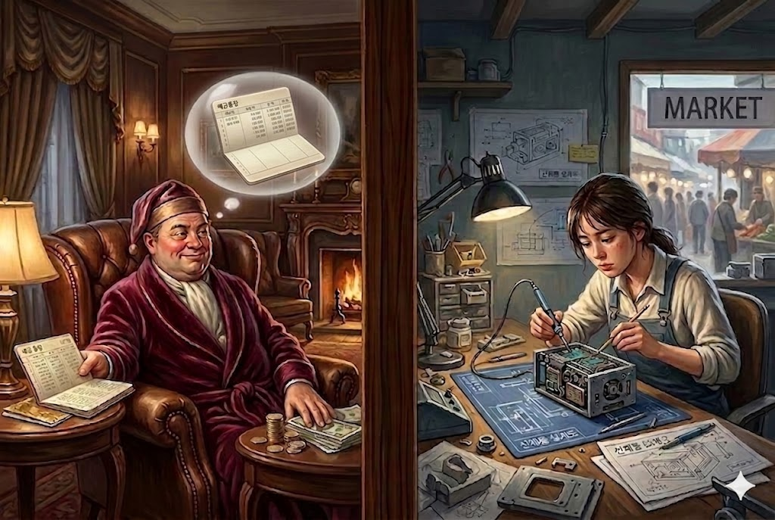
8. AI 창작 보호와 혁신의 균형점
AI 지식재산권 논쟁은 결국 창작자 권리 보호와 기술 혁신 촉진 사이의 균형 문제로 귀결됨.
마크 렘리는 엄격한 보호가 기술 발전을 저해할 수 있지만, 무제한적 사용은 창작 생태계를 파괴할 수 있다고 경고함.
해결 방안으로 AI 학습을 위한 새 공정이용 카테고리 신설, 저작권자의 거부권(opt-out) 보장 등이 논의됨.
AI 생성물에 대한 특별(sui generis) 보호 체계 도입이나 라이선스 시장 활성화도 대안으로 제시됨.

Slide 16
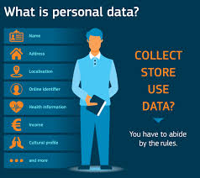
9. 전통적 사생활 개념의 한계
사생활권은 1890년 워런과 브랜다이스에 의해 “혼자 있을 권리”로 처음 이론화되었음.
전통적 보호법은 개인정보의 수집·이용에 대한 ’동의’를 중심으로 발전해 왔으나 AI 시대에는 한계에 직면함.
AI는 대규모 데이터 간 패턴을 분석해 개인이 동의하지 않은 정보나 추론된 새로운 정보까지 생성해낼 수 있음.
개인은 자신에 대해 어떤 정보가 추론되고 생성되는지조차 알 수 없는 블랙박스 상황에 처하게 됨.

Slide 17
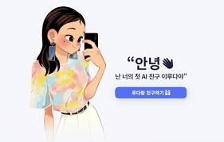
10. AI 기반 개인정보 침해 사례
케임브리지 애널리티카 사건(2018)은 페이스북 사용자 정보를 무단 수집하여 AI로 정치 성향을 프로파일링한 대표적 사례임.
클리어뷰 AI는 수십억 장의 얼굴 사진을 무단 수집해 데이터베이스를 구축함으로써 대규모 사생활 침해 논란을 일으킴.
한국의 이루다 챗봇 사건(2021)은 카카오톡 대화 내용의 무단 학습과 혐오 표현으로 명확한 동의 절차의 중요성을 상기시킴.
이러한 사례들은 AI 개발 시 데이터 수집의 투명성과 정보주체의 권리 보장이 필수적임을 보여줌.

Slide 18
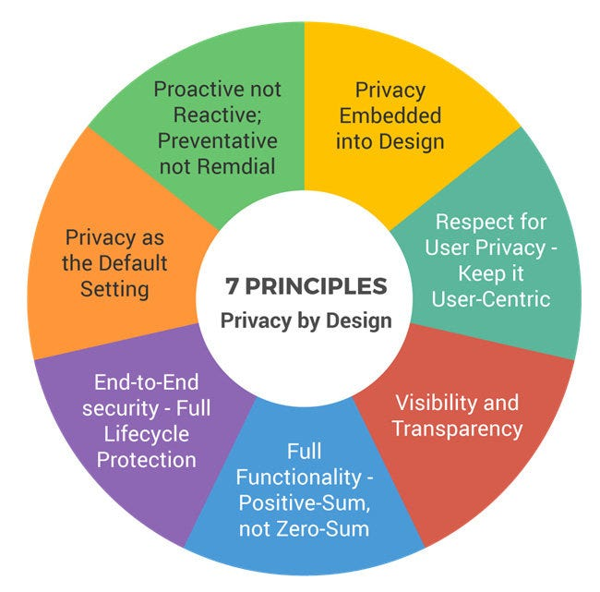
11. 설계에 의한 프라이버시 원칙
’Privacy by Design’은 시스템 설계 단계부터 개인정보 보호를 내재화하자는 원칙임.
주요 원칙으로는 사후 대응이 아닌 사전 예방, 기본 설정으로서의 프라이버시, 가시성과 투명성 등이 포함됨.
개인정보 보호를 사후적 규제가 아닌 시스템의 핵심 기능으로 내장하여 전 생애주기에 걸쳐 보안을 유지함.
이는 사용자 중심의 설계를 통해 기술과 프라이버시가 제로섬이 아닌 상생 관계가 되도록 함.

Slide 19

12. GDPR 및 각국의 정보 보호법
유럽 GDPR은 ‘설계에 의한 데이터 보호’ 원칙을 명시하고 자동화된 의사결정에 대한 정보주체의 거부권을 부여함.
한국은 2023년 개정법을 통해 AI 자동화 결정에 대한 설명요구권과 거부권을 도입하고 자율점검표를 발표함.
미국 캘리포니아주의 CCPA와 CPRA는 프로파일링 및 자동화된 의사결정에 대한 소비자 거부권(opt-out)을 보장함.
각국은 AI 기술의 특성을 반영하여 전통적 개인정보 보호법의 범위를 확장하고 구체화하는 추세임.

Slide 20

13. 고위험 AI의 정의와 주요 사례
고위험 AI는 오작동 시 인간의 생명, 건강, 안전, 기본권에 중대한 영향을 미치는 의료, 자율주행, 채용 AI 등을 의미함.
2018년 우버 자율주행차 사고는 객체 인식 성능의 한계와 인간 감독 부재가 겹쳐 발생한 최초의 보행자 사망 사례임.
IBM 왓슨 포 온콜로지는 가상 합성 사례 학습의 한계로 인해 암 환자에게 위험한 치료법을 권고하여 논란이 됨.
고위험 영역의 오류는 돌이킬 수 없는 피해를 주므로 통계적 정확도뿐 아니라 안전성 보장이 필수적

Slide 21
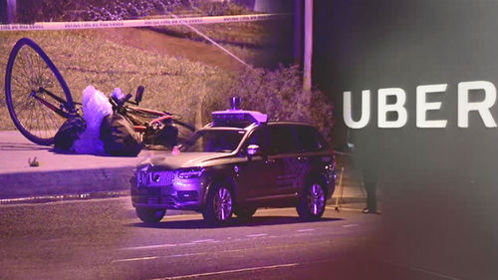
14. 자율주행 및 의료 AI 사고 사례
우버 사고 당시 AI는 보행자를 감지했으나 사물 분류를 반복적으로 실패하여 제동 조치를 취하지 못함.
왓슨은 실제 임상 상황의 복잡성을 제대로 학습하지 못해 의학적 금기 처방을 권고하는 등 검증의 필요성을 일깨움.
이러한 사례들은 AI의 임상시험과 안전 테스트가 단순 소프트웨어 검증 이상의 엄격함을 갖춰야 함을 시사함.
고위험 AI 제공자는 위험 관리 시스템 구축과 기술 문서 작성 등 엄격한 의무를 지게 됨.

Slide 22

15. AI 알고리즘의 편향성 사례
아마존 채용 도구는 과거 남성 위주의 이력서를 학습하여 “여성” 관련 단어가 포함된 지원자를 체계적으로 차별함.
미국 형사사법 위험평가 시스템 COMPAS는 흑인을 재범 고위험군으로 오분류할 확률이 백인의 두 배에 달해 인종 편향 논란이 됨.
편향된 학습 데이터는 AI의 공정성을 근본적으로 훼손하며 구조적 사회 불평등을 기술적으로 재생산할 위험이 큼.
엔지니어들이 편향을 수정하려 해도 새로운 형태의 차별이 발견되는 등 기술적 해결이 쉽지 않음을 보여줌.

Slide 23
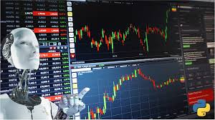
16. 알고리즘 오류와 행정적 피해
나이트 캐피털은 알고리즘 트레이딩 오류로 45분 만에 5천억 원의 손실을 입고 결국 경쟁사에 인수됨.
네덜란드 아동수당 사기 탐지 시스템은 이중국적자를 사기범으로 오분류하여 수만 가족에게 재정적 파탄과 가정 붕괴를 초래함.
특히 네덜란드 사건은 블랙박스 형태의 운영으로 피해자가 이유도 모른 채 처벌받는 투명성 부재의 위험을 보여줌.
이는 AI 시스템의 투명성과 인간 감독 강화, 피해 구제 체계 마련이 행정 영역에서 필수적임을 시사함.

Slide 24
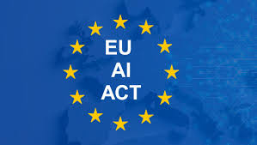
17. EU 및 각국의 고위험 AI 규제
EU AI법은 위험 기반 접근법을 통해 생체인식, 교육, 고용 등을 고위험군으로 분류하고 엄격한 투명성 의무를 부과함.
한국은 2023년 ’인공지능 영향평가’를 도입하여 공공기관의 AI 활용 시 국민 권리에 미치는 영향을 사전에 평가함.
미국 바이든 행정부는 2023년 행정명령을 통해 고위험 AI 안전 테스트와 연방정부 보고 의무를 신설함.
특히 이중용도(dual-use) 기반 모델에 대해서는 국가 표준 기술 연구소(NIST)를 통한 안전 기준 개발을 추진 중임.

Slide 25
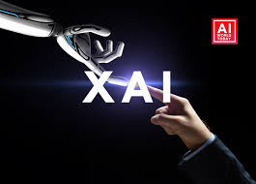
18. AI 안전성 확보를 위한 기술
고위험 AI의 안전성을 위해 강건성(robustness) 테스트와 적대적 예제에 대한 방어 기술이 활용됨.
불확실성 정량화와 시스템 오류 시 안전하게 정지하는 폴백(fallback) 메커니즘 설계가 권장됨.
설명가능 AI(XAI)를 통해 의사결정 근거를 투명하게 제시하여 인간 전문가의 최종 판단을 돕는 설계가 필수적임.
인간이 의사결정 과정에 개입하는 “Human-in-the-loop” 시스템은 특히 의료와 사법 분야에서 중요함.

Slide 26
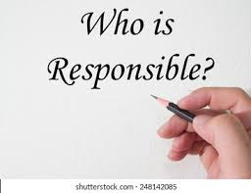
19. 전통적 책임 귀속과 책임 격차
전통 법체계는 행위와 고의·과실, 인과관계를 요구하나 자율적으로 학습·변화하는 AI에는 이를 적용하기 어려움.
루치아노 플로리디는 피해 발생 시 누구도 명확히 책임을 지지 않는 ‘책임 격차(responsibility gap)’ 문제를 제기함.
개발자는 학습에 의한 변화를, 운영자는 제조사 지시 준수를 주장하며 서로 책임을 회피할 가능성이 있음.
이는 기술적 자율성이 높아질수록 인간의 법적 책임 소재가 모호해지는 구조적 한계를 드러냄.

Slide 27
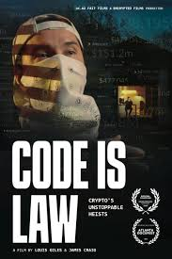
20. AI 시대의 새로운 책임 모델
로렌스 레식은 “Code is Law”를 주장하며 기술 설계자(아키텍처)의 규범적 기능과 책임을 강조함.
잭 발킨은 시스템 전 생애주기에 걸쳐 다층적 책임 구조를 설계하는 ‘알고리즘 책임’ 개념을 제안함.
AI 책임 체계의 핵심은 개발자, 운영자, 플랫폼, 국가의 역할을 명확히 획정하고 조화시키는 것임.
이를 통해 기술적 불투명성 속에서도 피해 구제와 책임 소재를 명확히 하는 사회적 대응 체계 구축이 가능함.

Slide 28
21. AI 책임 관련 법제 현황
EU는 2022년 ’AI 책임 지침 제안’을 통해 피해자의 입증 책임을 완화하고 개발자·운영자의 연대책임을 제시함.
한국은 운영자에게 무과실책임을, 설계 결함 시 개발자에게 연대책임을 부과하는 ‘인공지능 책임법’ 발의 상태임.
한국(2024년 12월 국회를 통과)한 「인공지능 발전과 신뢰 기반 조성 등에 관한 기본법」
생성물 워터마크 의무화: AI로 만든 사진, 영상, 음성, 텍스트 생성물에 AI 결과물임을 반드시 표시해야 합니다.
고영향 AI 규정: 의료, 채용, 대출 심사 등 국민의 생명과 기본권에 영향을 미치는 AI를 '고영향 AI'로 지정해 관리 의무를 부과합니다.
과태료 부과: 투명성 의무나 시정 명령을 위반할 경우 기업에게 최대 3천만 원의 과태료를 부과합니다.
거버넌스 구축: 3년마다 국가 AI 기본 계획을 수립하고, 대통령 직속 국가 인공지능 위원회가 이를 심의·의결합니다. [1, 2, 3, 4]
미국 캘리포니아주는 자율주행차 사고에 대해 제조사와 운영자에게 엄격책임(strict liability) 부과를 논의 중임.
법적 대응은 추정적 인과관계 도입 등을 통해 피해자 보호를 강화하는 방향으로 진화하고 있음.

Slide 29
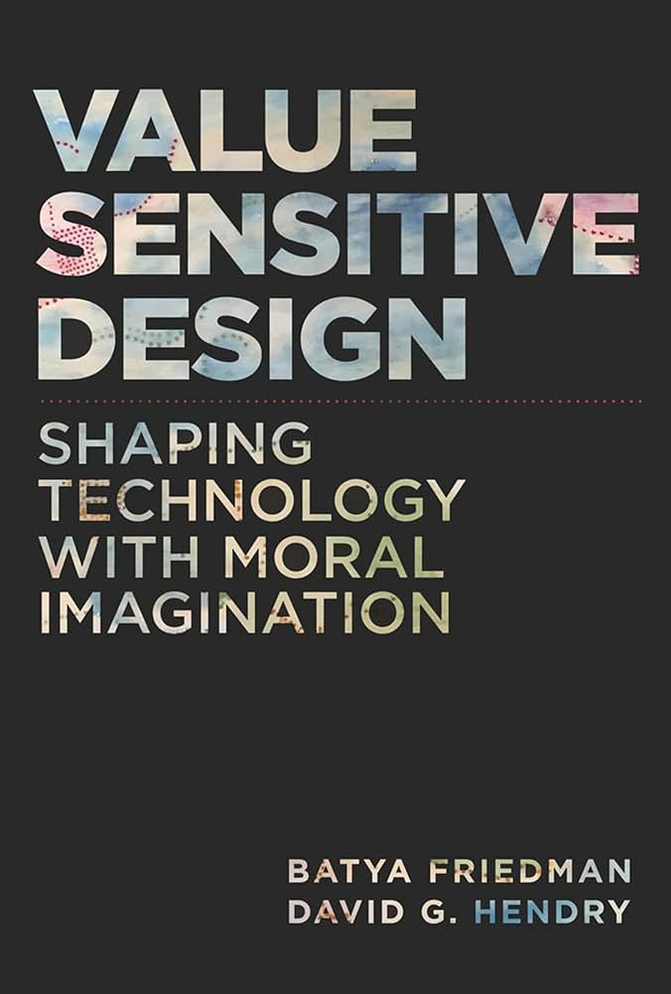
22. AI 시스템 내 법적 가치 내장
외부 규제를 넘어 기술 설계 과정에서 법적 가치를 고려하는 ‘Value-Sensitive Design’ 접근이 주목받음.
배트야 프리드먼은 기술 아키텍처 자체가 규범적 기능을 수행하도록 인간의 가치를 내장해야 한다고 주장함.
이는 법을 단순한 외부 통제 수단이 아닌 기술 내부의 운영 원리로 전환하는 새로운 규제 패러다임임.
공정성, 투명성, 안전성을 설계 단계부터 적용하여 사후적 통제의 한계를 극복하려 함.

Slide 30
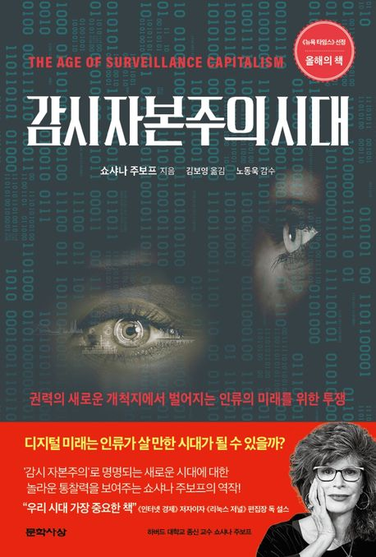
24. AI와 전체주의 및 감시 자본주의
샤오샤나 주보프는 AI가 인간 경험을 행동 데이터로 변환해 조작하는 ’감시 자본주의 Surveillance Capitalism’의 위험성을 경고함.(2019)
행동 데이터 추출: 사용자가 온라인에서 검색, 클릭, 구매한 내역 등 일거수일투족이 데이터로 수집
행동 잉여의 발생: 서비스 개선에 필요한 양 이상의 방대한 비정형 데이터(감정, 생체 정보 등)가 강제로 축적
예측 상품 생산: 인공지능과 알고리즘을 통해 사용자가 미래에 무엇을 하고 구매할지 예측
행동 유도 및 통제: 단순히 사용자의 행동을 예측하는 것을 넘어, 맞춤형 광고와 추천 시스템으로 소비 욕구를 자극하고 행동을 조종
유발 하라리는 AI가 생체 데이터를 분석해 감정과 의사결정을 조작하는 ’전체주의적 잠재력’을 지적함.
중앙 집권 방식의 AI 자원 배분은 사회주의 계획 경제의 부작용을 낳아 경제적 자유를 파괴할 우려가 있음.
AI 기반 감시 체제는 조지 오웰의 디스토피아를 현실화할 수 있으므로 민주적 통제가 절실함.

Slide 31
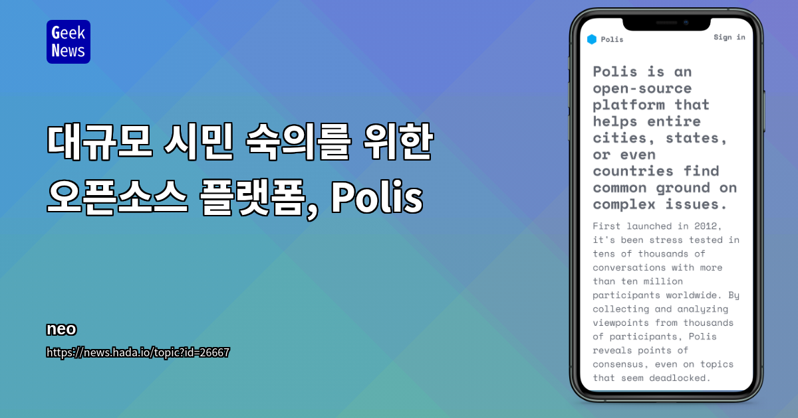
25. AI를 활용한 민주주의의 발전
베스 시몬 노벡은 AI가 시민 전문성과 정부 수요를 연결하여 참여 민주주의를 보완할 수 있다고 주장함.
오드리 탕은 대만의 ‘폴리스(Polis)’ 플랫폼을 통해 AI로 실시간 시민 합의를 도출하는 디지털 민주주의를 실증함.
AI는 시민 참여 확대와 정책 결정의 투명성 제고를 통해 민주주의를 심화시키는 도구가 될 수 있음.
기술의 영향은 결국 설계와 활용 방식에 달려 있으며, 숙의 민주주의를 위한 다원적 협력 도구로 관리되어야 함.

